Slide 1

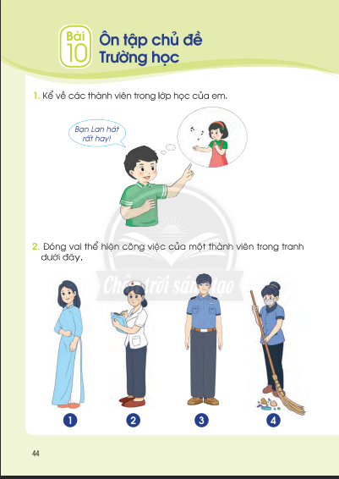
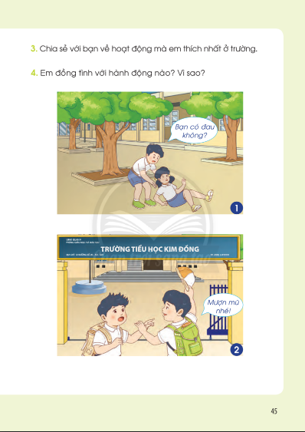
S/44

Slide 2
Củng cố một số nội dung của chủ đề Nhà trường
Thực hành kĩ năng ứng xử với các thành viên trong nhà trường.
Kính trọng thầy cô và yêu quý bạn bè ở trường.

Slide 3
1. Phẩm chất:
Nhân ái: Biết yêu thương mọi người trong trường: thầy cô, bạn bè...
Chăm chỉ: tích cực tham gia các hoạt động trong tiết học
Trung thực: ghi nhận kết quả việc làm của mình một các trung thực
Trách nhiệm: ý thức được trách nhiệm của bản thân trong nhà trường.
2. Năng lực chung:
Tự chủ và tự học: Tự giác học tập, tham gia vào các hoạt động.
Giao tiếp và hợp tác: Có thói quen trao đổi, giúp đỡ nhau trong học tập; biết cùng nhau hoàn thành nhiệm vụ học tập theo sự hướng dẫn của thầy cô.
Năng lực giải quyết vấn đề và sáng tạo: Biết thu nhận thông tin từ tình huống, nhận ra những vấn đề đơn giản và giải quyết được vấn đề một cách phù hợp.

Slide 4
Yêu cầu cần đạt:
3. Năng lực đặc thù:
Nhận thức khoa học: Hệ thống lại các nội dung kiến thức đã học.
Vận dụng kiến thức, kỹ năng đã học: Biết vận dụng các kiến thức đã học và ứng dụng vào thực tiễn

Slide 5
Bai 30 Phep tru so co hai chu so voi so co hai chu so t2

